Slide 1


SWE-CUP 1-2 sollefteå
Lagledar
möte
16 JAN 2025

Slide 2
ORGANISATION
Tävlingsledare Förnamn Efternamn Telefon nr
Tävlingssekreterare Förnamn Efternamn Telefon nr
TD 1 Förnamn Efternamn Telefon nr
TD 2 Förnamn Efternamn
Chef tidtagning Förnamn Efternamn
Chef skjutbana Förnamn Efternamn
Chef start / mål Förnamn Efternamn
Chef spår Förnamn Efternamn

Slide 3
närvaro
Ange följande information i chatten:
Förening
Kontaktperson
Telefon nr

Slide 4
Val av tävlingsjury
TD 1 Förnamn Efternamn
Tävlingsledare Förnamn Efternamn
Chef Skjutbana Förnamn Efternamn
Lagledare 1 Förnamn Efternamn
Lagledare 2 Förnamn Efternamn
1:a mötet sker på skjutbana 15 min före första inskjutning

Slide 5
Presentation tävlingsprogram
I grunden info från inbjudan. Komplettera med de slutgiltiga tiderna för evenemanget

Slide 6
Presentation startlistor
Skriv eventuella strykningar i chatten. Ange:
Förnamn Efternamn
Förening
Tävlingsklass
Vilken tävling strykningen avser

Slide 7
Presentation stadion
Använd gärna en karta för god överblick.
Byggnader, sekretariat, wc, dusch omkl, parkering, servering, vallabodar etc.
Stadionskiss (start, mål, växel)
Vapenförvaring (mellan inskjutning o start)
Ev specifika startrutiner

Slide 8
kontroller
Chipkontroll – ange plac
Vapenkontroll – ange plac (alt vid visitation vid behov)
Visitationskontroll – anslutning till skjutplats 1 efter avslutad inskjutning
Säkerhetskontroll – vid målgång

Slide 9
Presentation skjutbana
Inskjutningsfördelning – tavelbyte?
Målning
Indelning skjutbana
- ligg / stå
- masstart / stafett, rutin 1:a skjutning
- utläggningsmall (ungd)

Slide 10
Presentation spår
Spårkartor
Tävlingsbanor / klass
Uppvärmning
Skidtester

Slide 11
Tävlings sekretariat
Öppettider
Nr lappar
Prel / officiella resultat
Protester
Ej egen licens

Slide 12
sjukvård
Kontakt
Hjärtstartare

Slide 13
rullskidor
Marwe US 6
Träningsdag pröva ca 20 min
Utlämning innan tävling
Inlämning efter tävling
Hjälm

Slide 14
Väder / spårpreparering

Slide 15
Prisutdelning
Tid, plats och antal / klass

Slide 16
Td kommentarer

Slide 17
media kommentarer

Slide 18
Övriga frågor

Slide 19
Information sssf

Slide 20
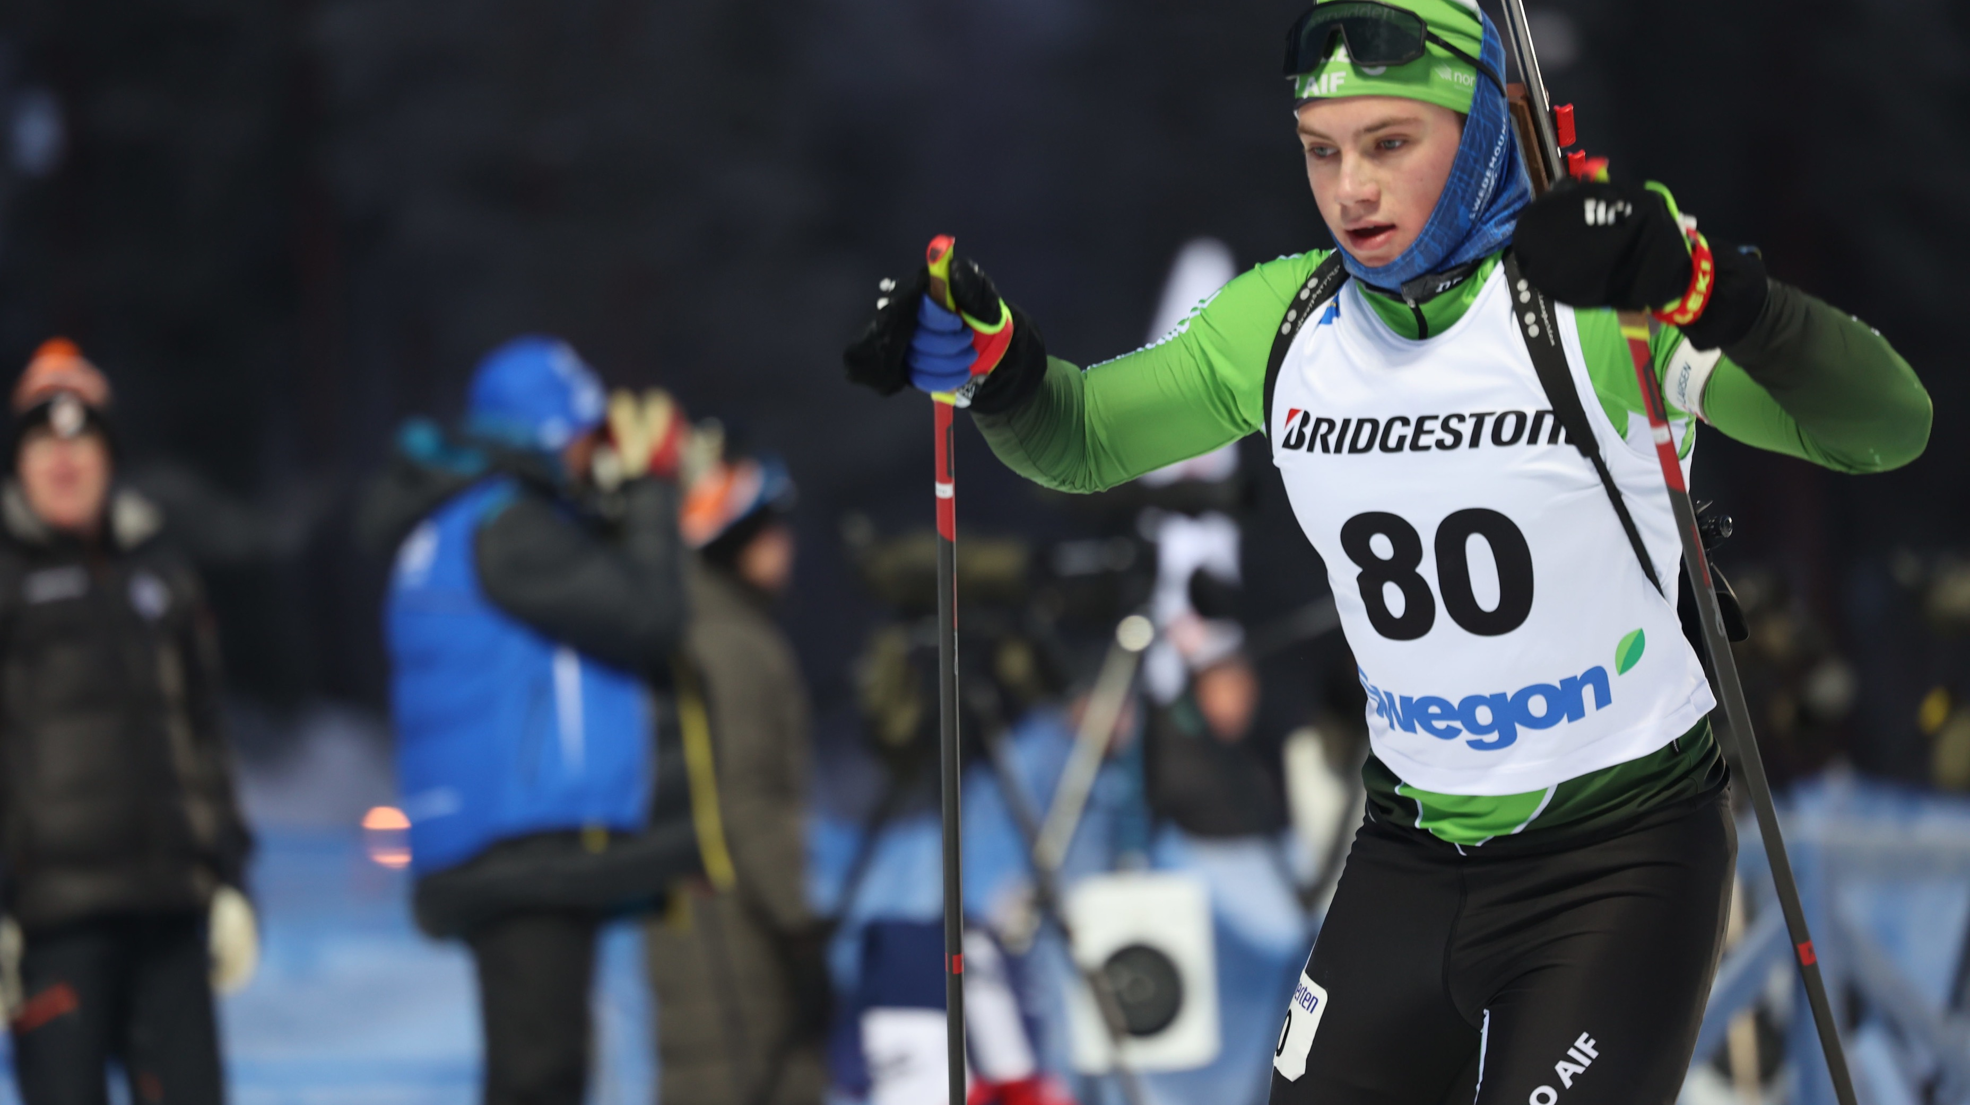
Lycka till!

